Slide 1
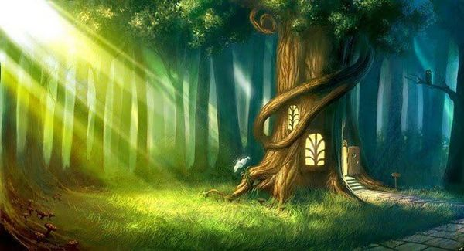



ARBOLES

Slide 3
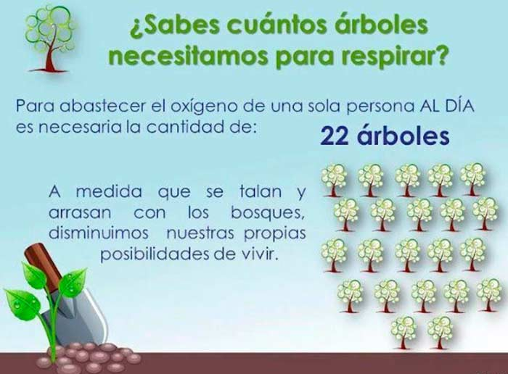

Slide 4
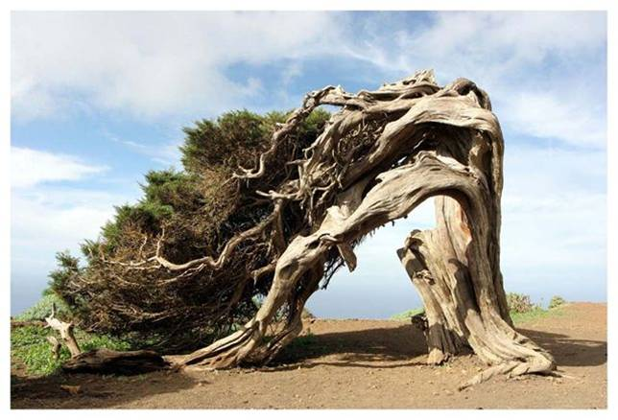

Slide 5

Los árboles han estado alrededor por cerca de 370 millones de años en el planeta tierra. Probablemente, muchísimo más que la humanidad.
Estas imágenes demuestran por qué los árboles han sobrevivido durante tantos siglos, pues éstos saben cómo sobrevivir en lugares donde incluso, pocos organismos vivos pueden hacerlo.

Slide 6
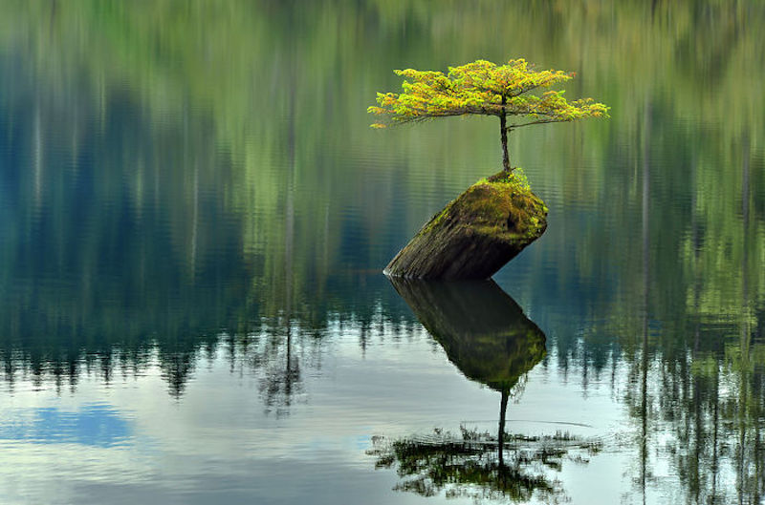
Un lugar encantado

Slide 7
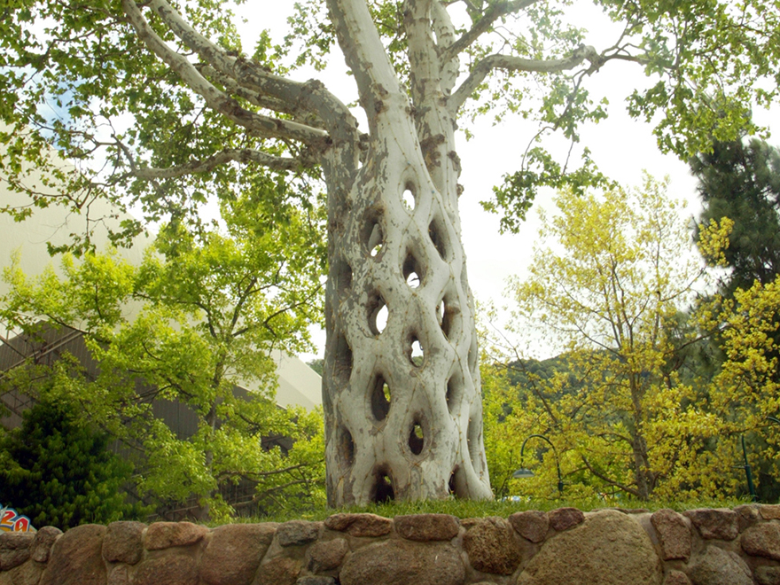

Slide 8
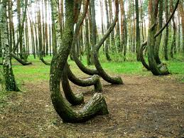

Slide 9
Estos árboles vencieron todos los obstáculos y se obstinaron en una sola cosa:
Vivir

Slide 10
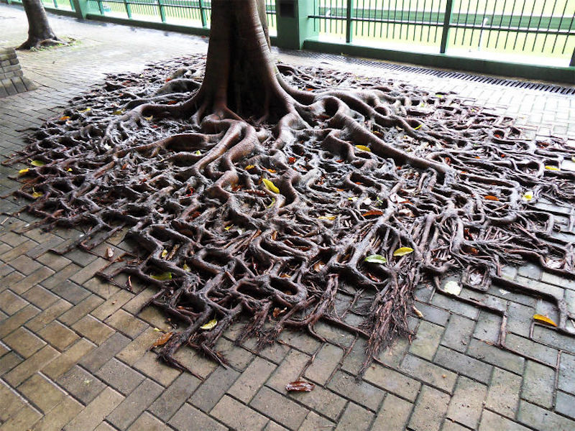
Cuando las raíces toman otro camino, sucede esto

Slide 11
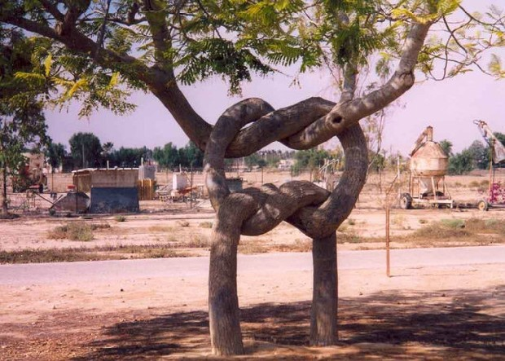

Slide 12
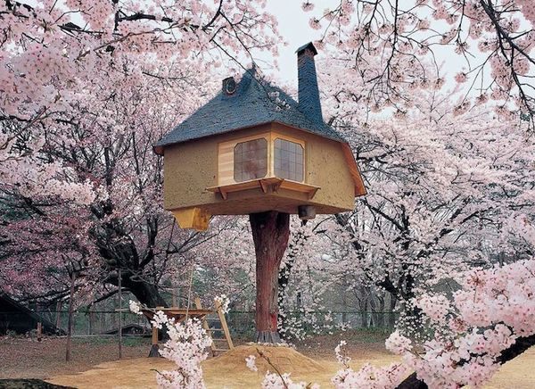

Slide 13
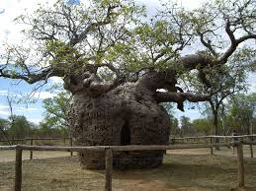

Slide 14
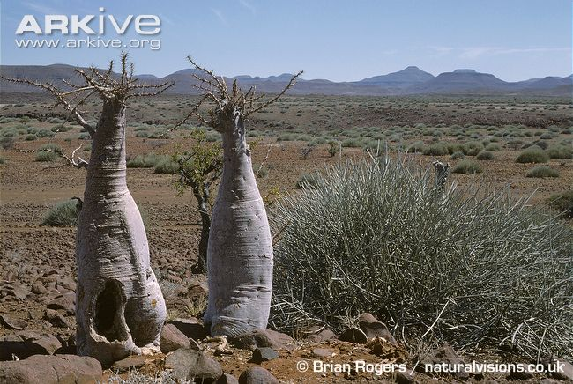

Slide 15
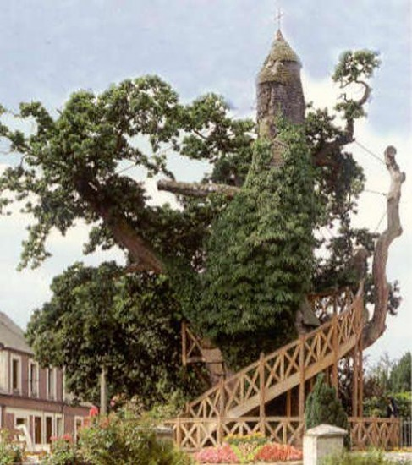
– El promedio de árboles por habitante en el el planeta son de 422.
– Cada año talamos, destruimos, 15.0000 millones de árboles y plantamos 10.000 años.
El déficit son 5.000 millones de árboles. Vivimos un peligroso déficit.
“De seguir así, en 300 años el planeta se quedaría sin árboles”.

Slide 16
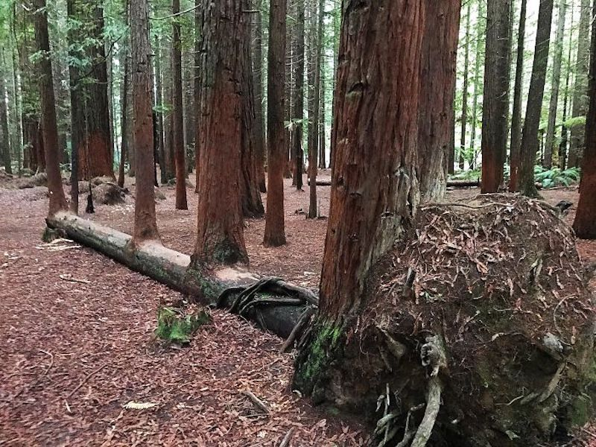
Parece mentira ¿eh?

Slide 17
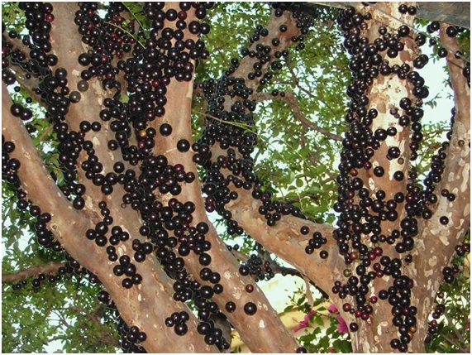

Slide 18
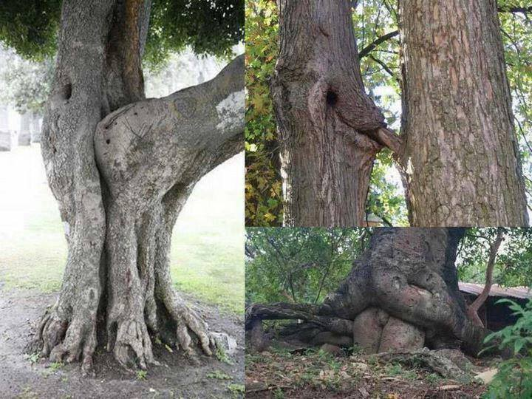

Slide 19
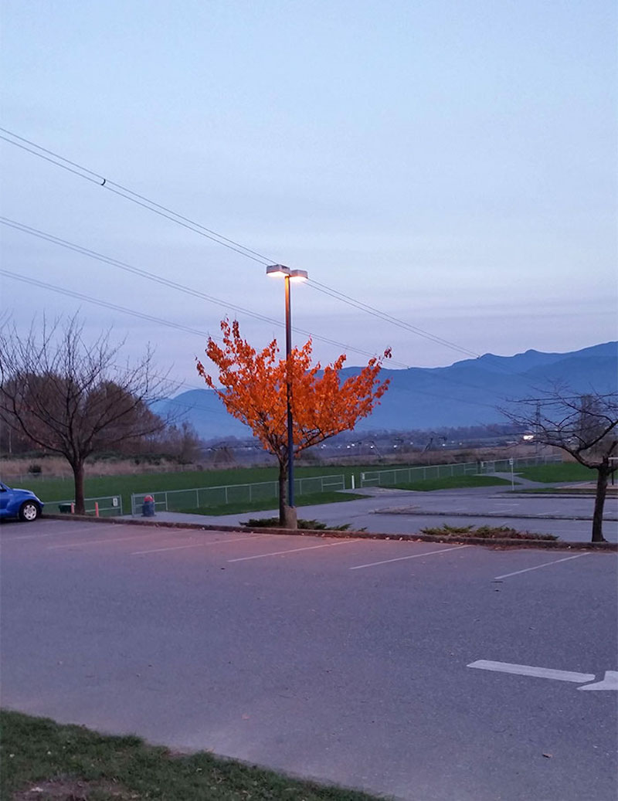
Todos sus compañeros están sin hojas, pero éste las conserva debido a la luz incandescente

Slide 20
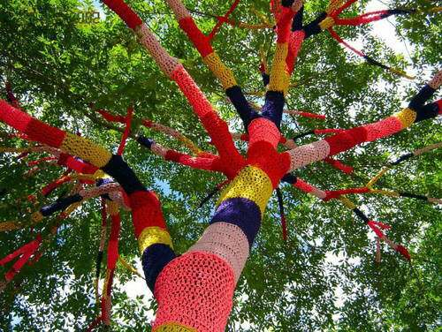

Slide 21
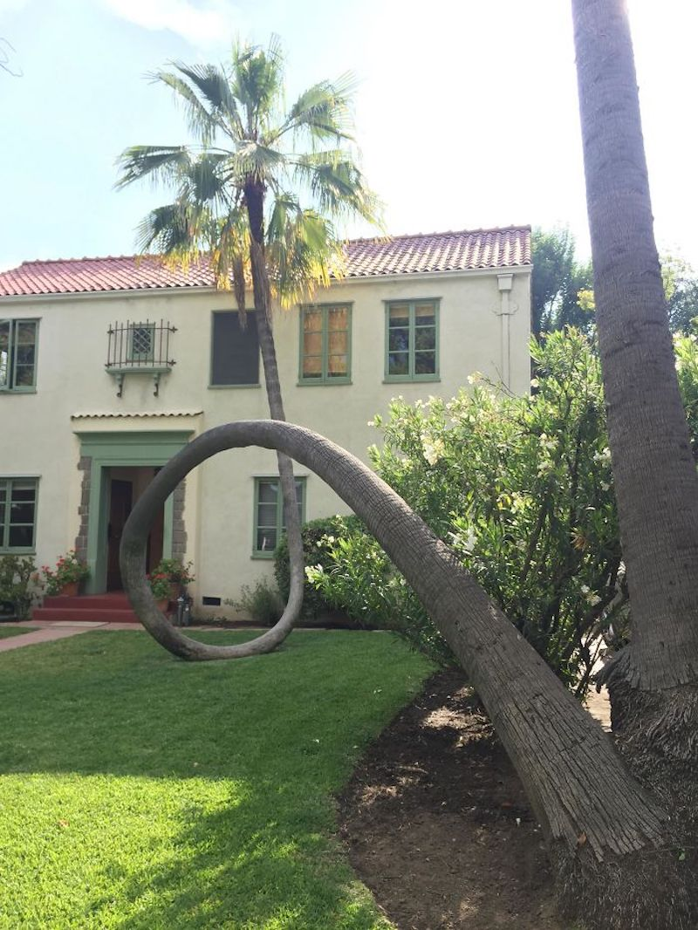
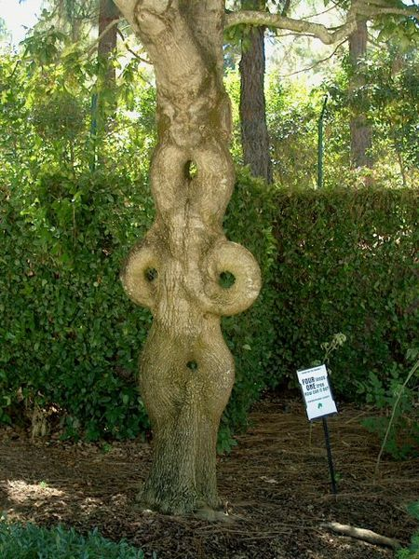
Esta palmera creció de manera “recursiva”

Slide 22
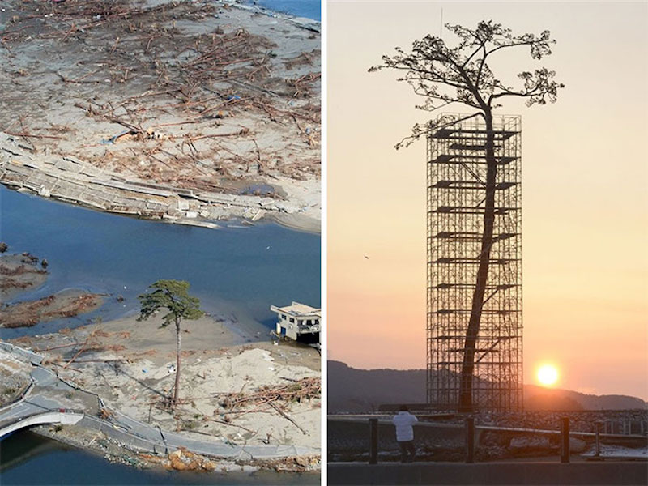
Único árbol sobreviviente tras el tsunami de Japón

Slide 23
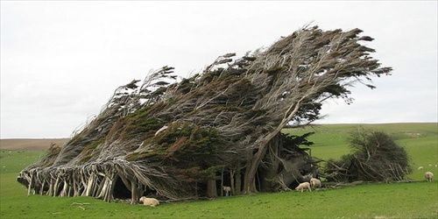

Slide 24
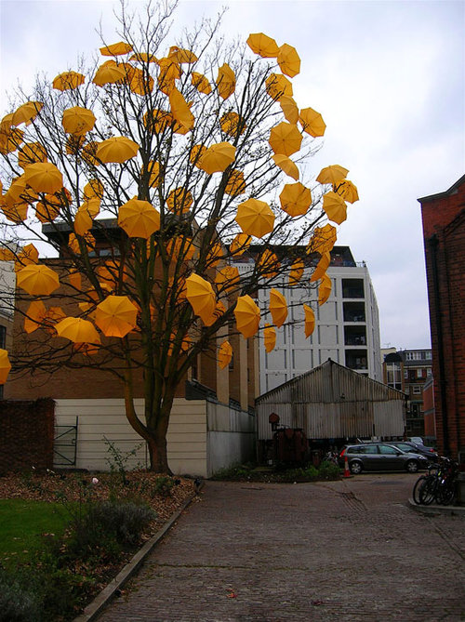
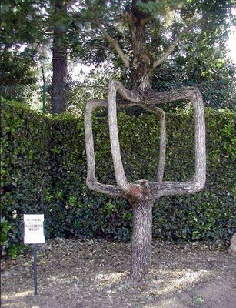

Slide 25
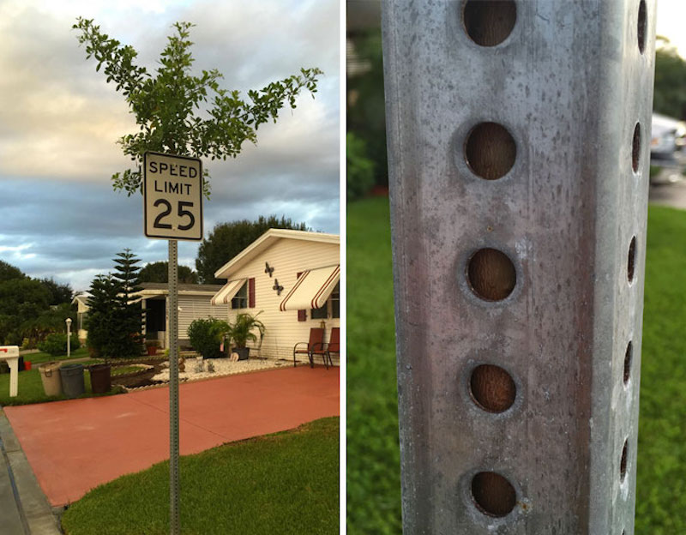
Un árbol crece dentro de una señal de velocidad

Slide 26
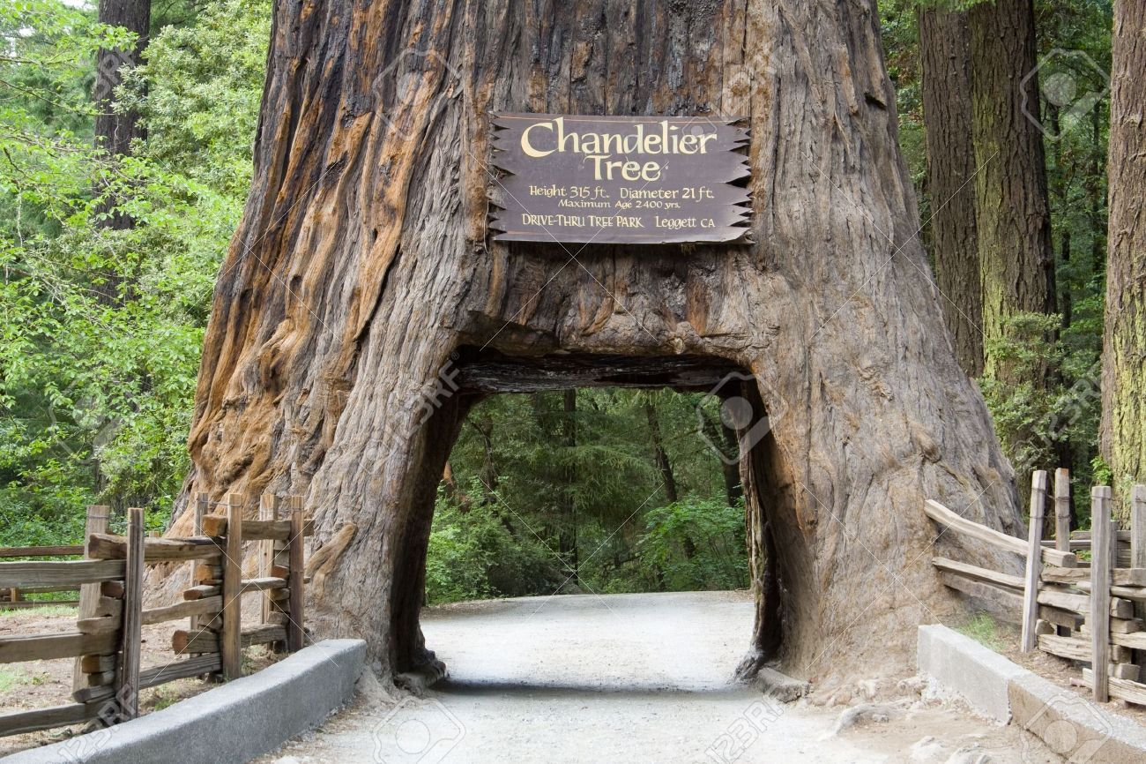

Slide 27
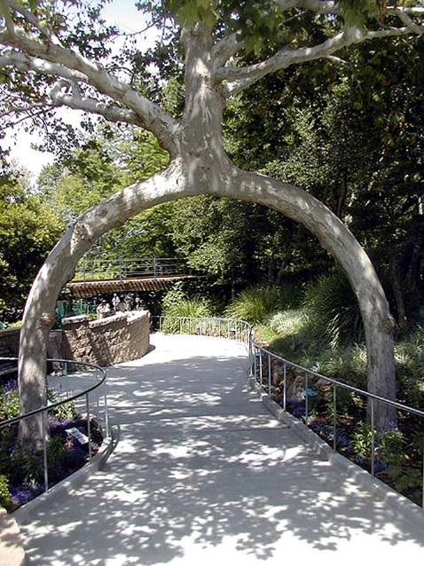
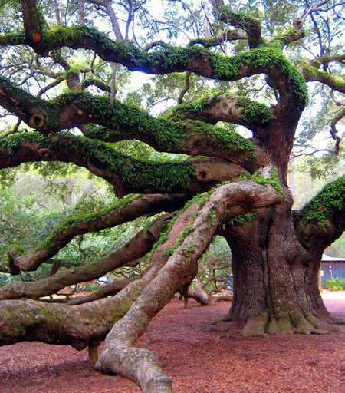

Slide 28
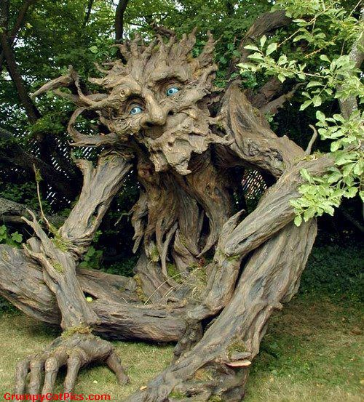
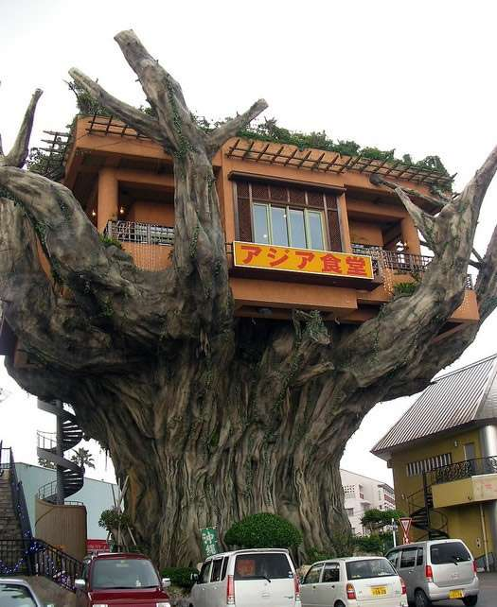
Hombre árbol

Slide 29
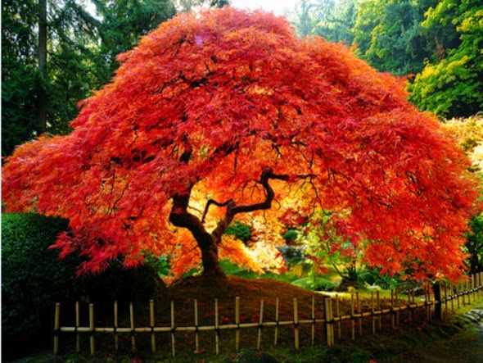

Slide 30
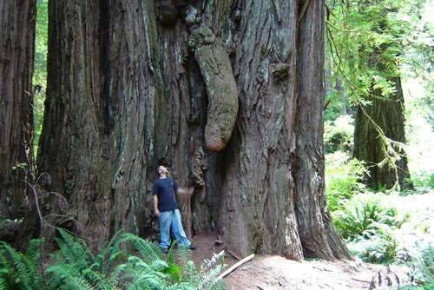

Slide 31
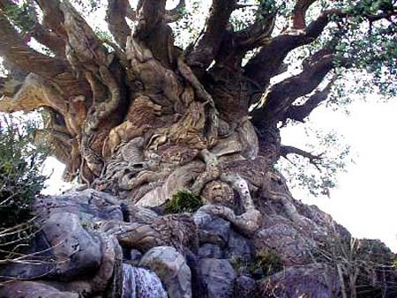

Slide 32
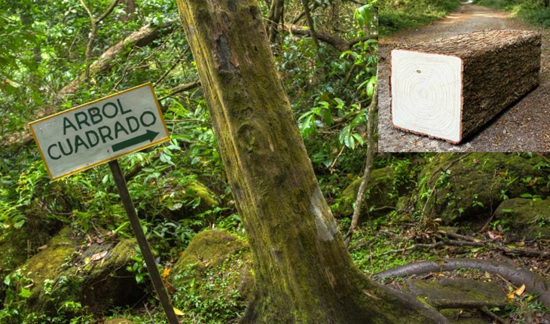

Slide 33
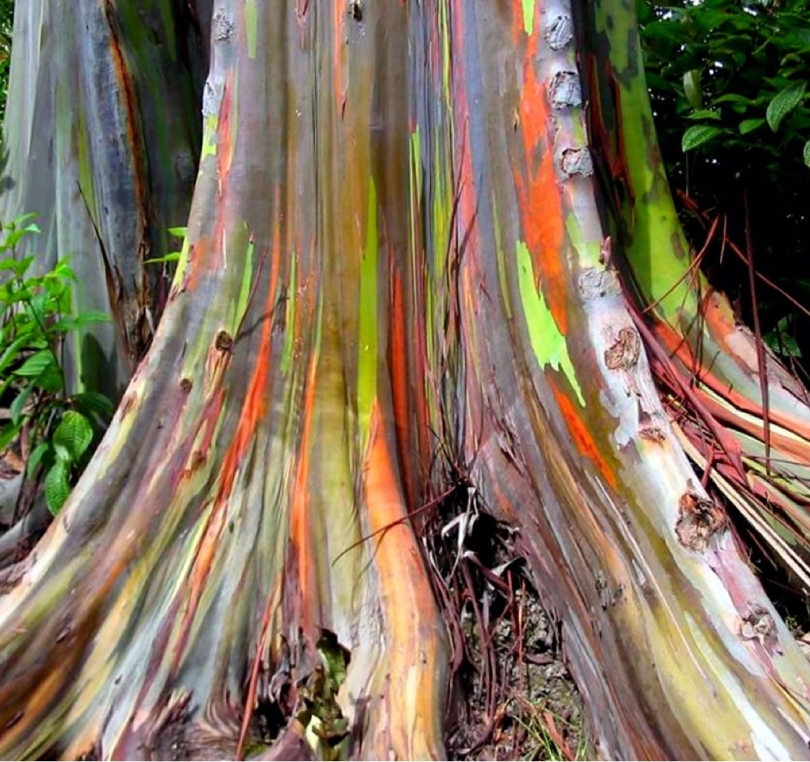

Slide 34
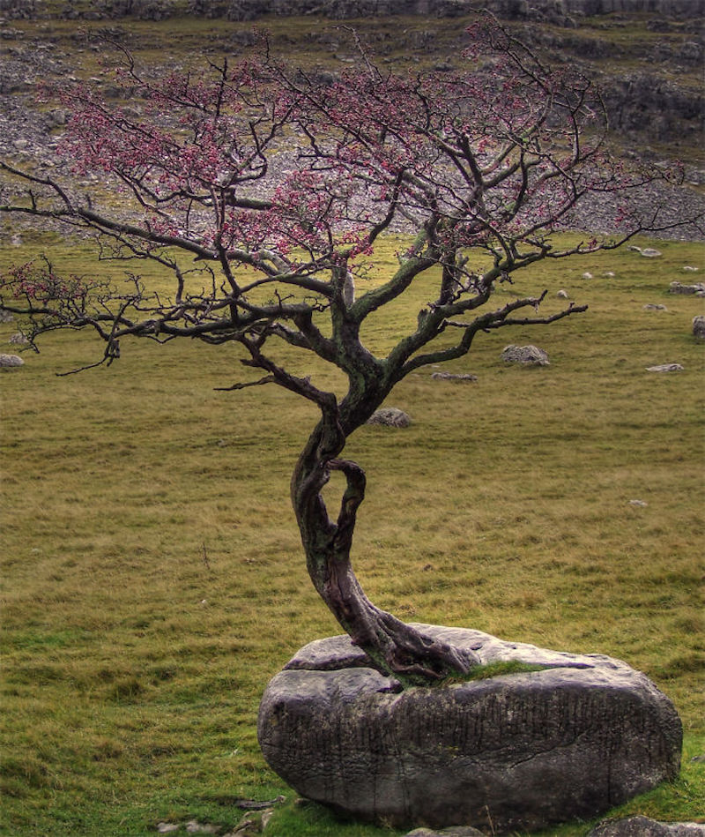
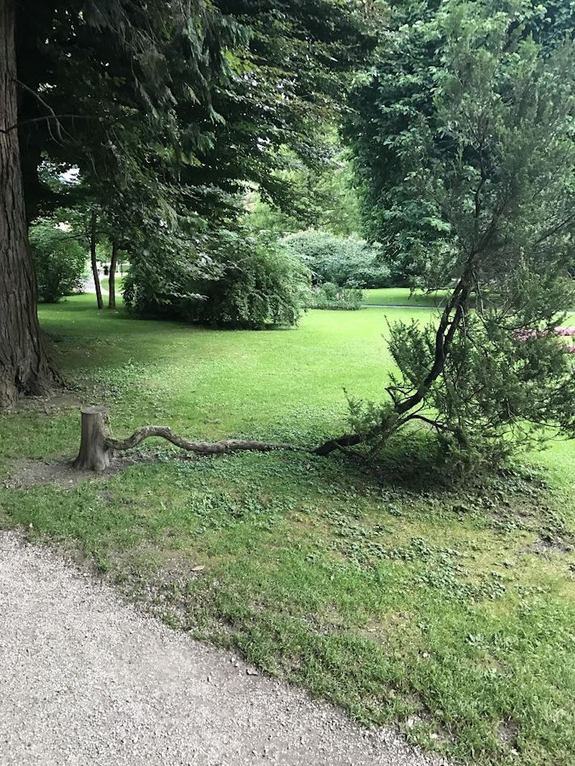
Árbol + roca.
Lo impensable finalmente sucedió
Un pequeño que se rehúsa a morir

Slide 35
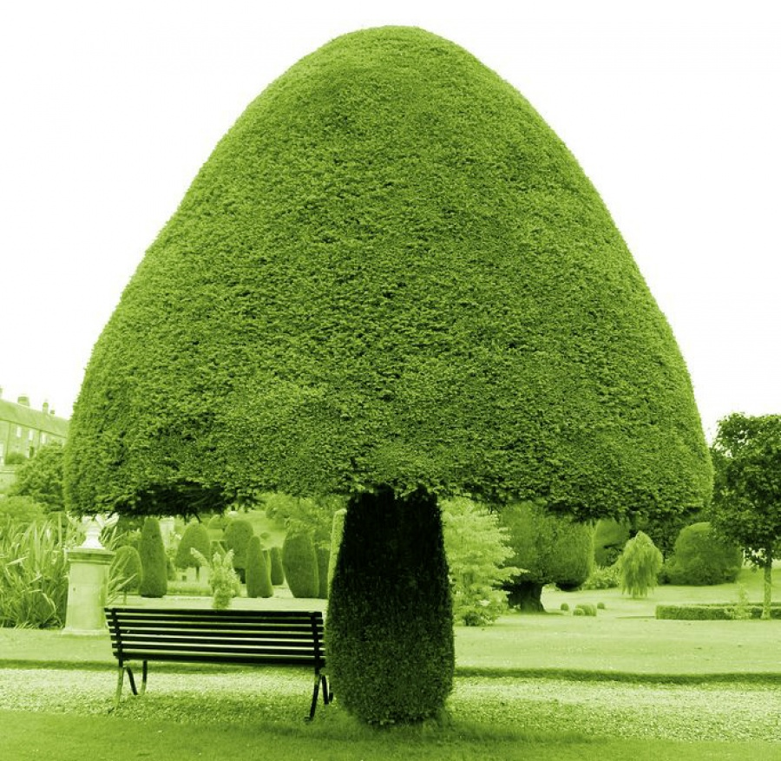

Slide 36
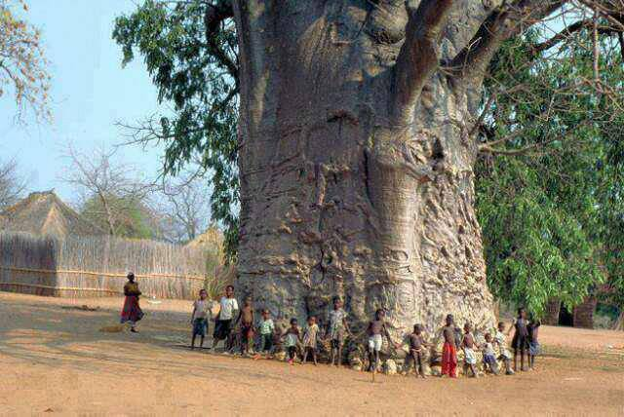

Slide 37
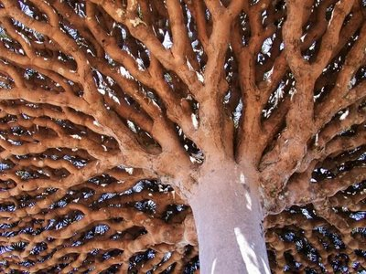

Slide 38
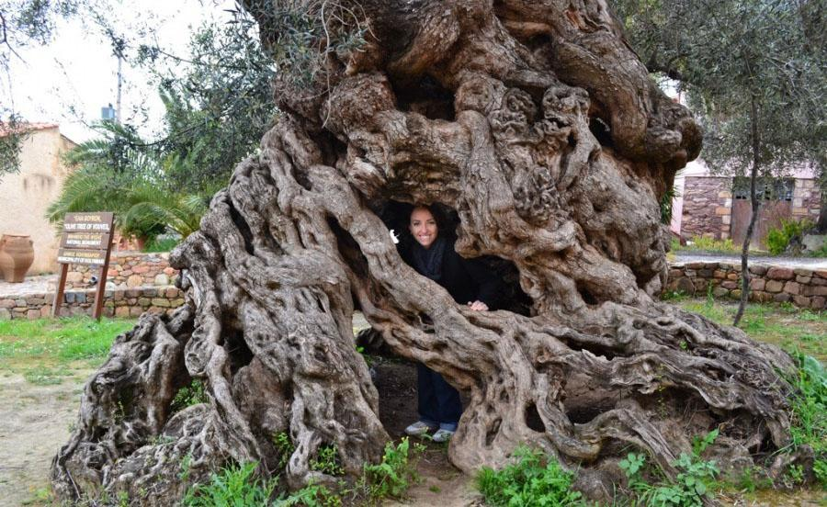

Slide 39
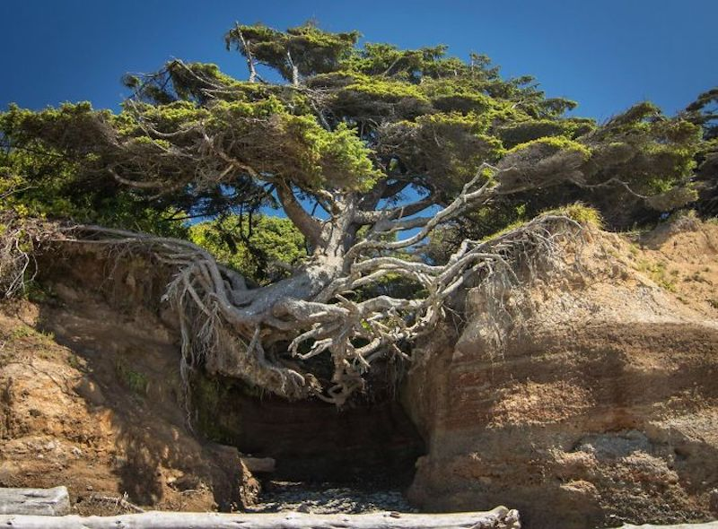
A este, le llaman “Árbol de la vida”

Slide 40
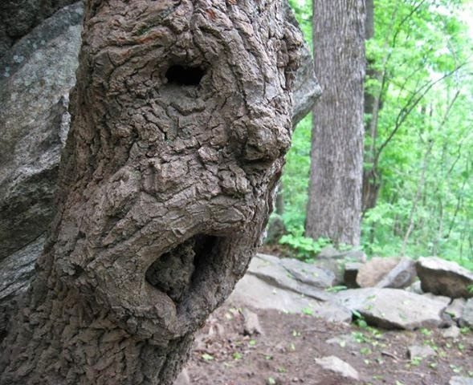

Slide 41


Hoy es sábado, 21 de octubre de 2017
Ahora mismo son las 22:02 horas.
UN FUERTE
ABRAZO,
QUE TENGAS
UN BUEN DIA

Slide 42







¿Te ha gustado?
Puedes ver más entrando
Aquí
Además puedes recibir powerpoints en tu correo electrónico suscribiéndote aquí:

